Slide 1
CADOP
(melhorias TECNOLÓGICAS)
GETI/DIGES/ANS
Dezembro de 2018

Slide 2
Melhorias Tecnológicas
Inclusão no Portal Operadoras
Integração com o e-protocolo
Utilização de API

Slide 3
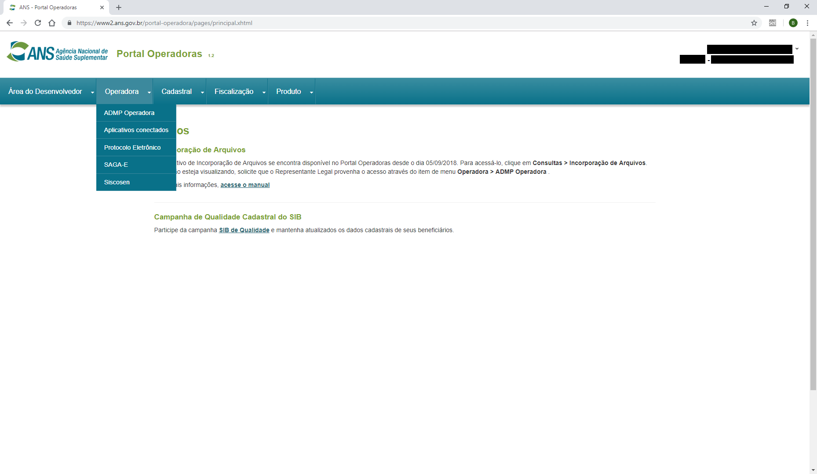
Inclusão no Portal Operadoras

Slide 4
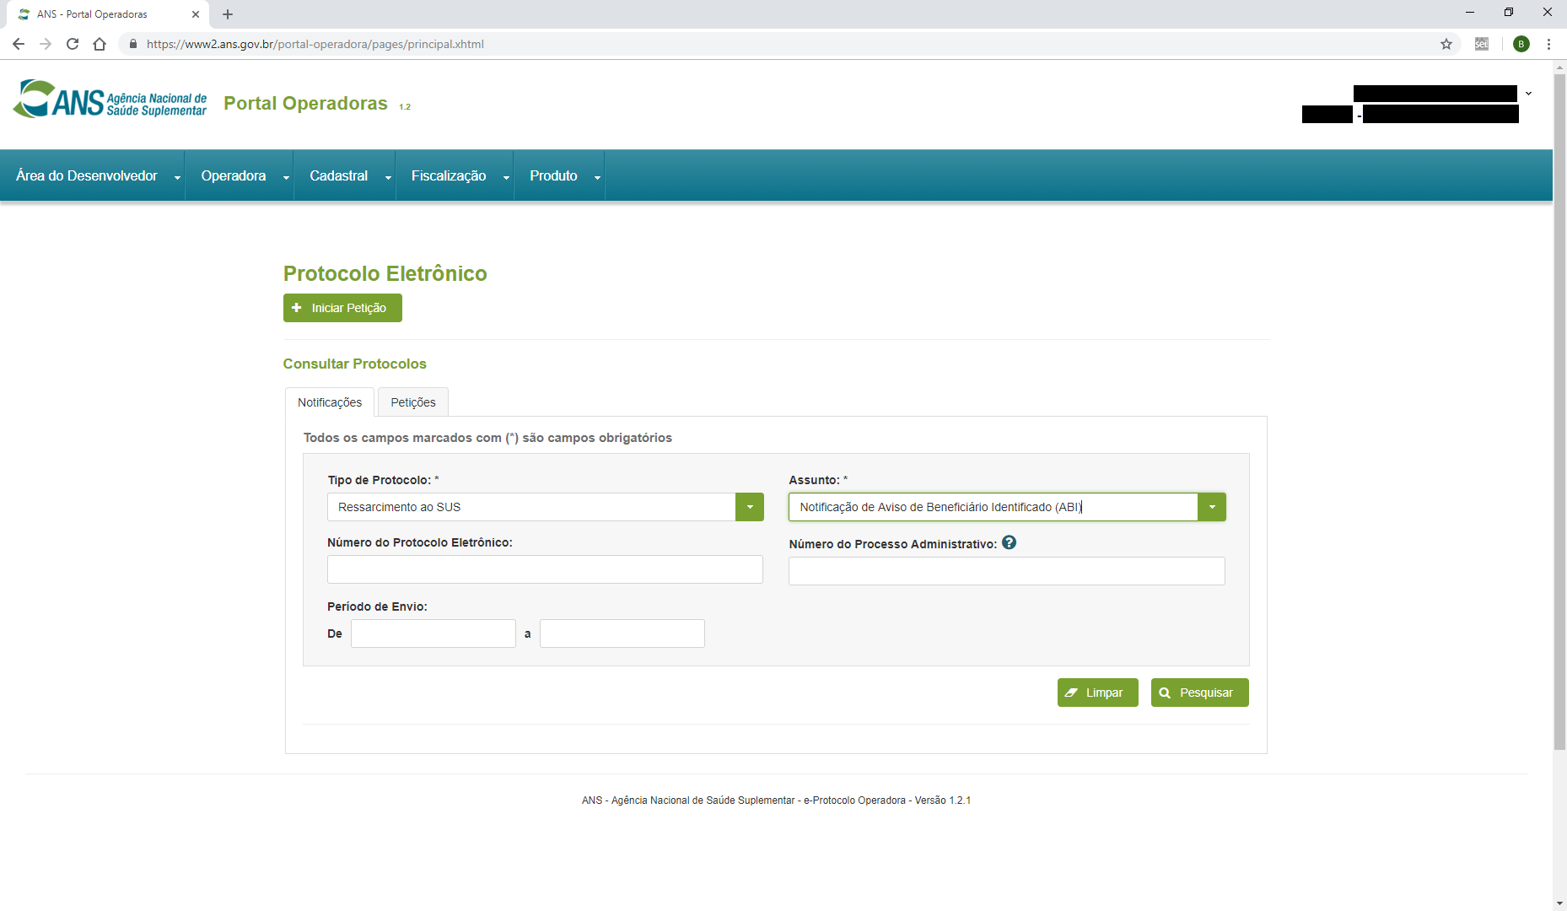
Integração com e-Protocolo

Slide 5
E-Protocolo
Permite a comunicação entre ANS e OPERADORA e de forma integrada.
CADOP
Desenvolvido para que seja adaptável para qualquer notificação/petição.
E-Protocolo
Possibilita o envio de notificações e petições em lote.
RPS
Já integrado com o SEI!
PERSUS
Possibilita a substituição do PTA em alguns casos.

Slide 6
Utilização de API
No Futuro
Operadoras poderão trabalhar apenas em seus sistemas de gestão, integrados com os da ANS.
OPER
Operadora
ANS
Benefícios:
- Operadoras trabalham apenas com o sistema integrado
- Diminui o tempo gasto com as atividades que envolvam a ANS
- Elimina a obrigatoriedade dos arquivos em lote
- Possibilita e facilita a integração nos dados da ANS com a Operadora
- Ponto único de acesso às funcionalidades

Slide 7
Obrigado!

